Slide 1
INDEX
Morpheus3d
사람 얼굴의
고품질 렌더링
1 프로젝트 개요
2 현재 진행 경과
3 향후 진행 방향
팀원
정유석
이준혁
이동학

Slide 2
프로젝트 개요

Slide 3
프로젝트 개요
사람 얼굴의 고품질 렌더링
초기 계획
Light stage를 이용하여
사람 얼굴의 편광된 사진과
난반사된 사진을 촬영
이를 바탕으로 얼굴 표면의 normal과 albedo 계산
매우 높은 품질의
사람 얼굴 렌더링
고품질 렌더링 시뮬레이션으로
light stage 하드웨어를 대체
Normal을 이용한
mesh의 조정

Slide 4
프로젝트 개요
사람 얼굴의 고품질 렌더링
초기 계획
Light stage를 이용하여
사람 얼굴의 편광된 사진과
난반사된 사진을 촬영
이를 바탕으로 얼굴 표면의 normal과 albedo 계산
매우 높은 품질의
사람 얼굴 렌더링
고품질 렌더링 시뮬레이션으로
light stage 하드웨어를 대체
Normal을 이용한
mesh의 조정

Slide 5
프로젝트 개요
사람 얼굴의 고품질 렌더링
변경된 계획
Normal 과 albedo 계산
Normal을 이용한 displacement map 구성
매우 높은 품질의
사람 얼굴 렌더링
Light stage를 이용하여
사람 얼굴의 편광된 사진과
난반사된 사진을 촬영
텍스처를 이용한 displacement map 구성
고품질 렌더링 시뮬레이션으로
light stage 하드웨어를 대체

Slide 6
현재 진행 경과

Slide 7
현재 진행 경과
사람 얼굴의 고품질 렌더링
렌더링을 통한 하드웨어의 시뮬레이션
실제 하드웨어의 경우, 편광 필름을 통과한 빛의 세기가 최대일 때 한 번, 최소일 때 한 번 촬영한다.
난반사된 빛의 경우 편광 필름을 통과할 때 균일하게 그 세기가 1/2로 줄어든다
정반사된 빛의 경우 편광 필름을 통과함에 따라 온전히, 혹은 전혀 통과하지 못한다
셰이딩 단계에서 이를 시뮬레이션 하여 실제 하드웨어와 유사한 사진을 얻어냈다

Slide 8
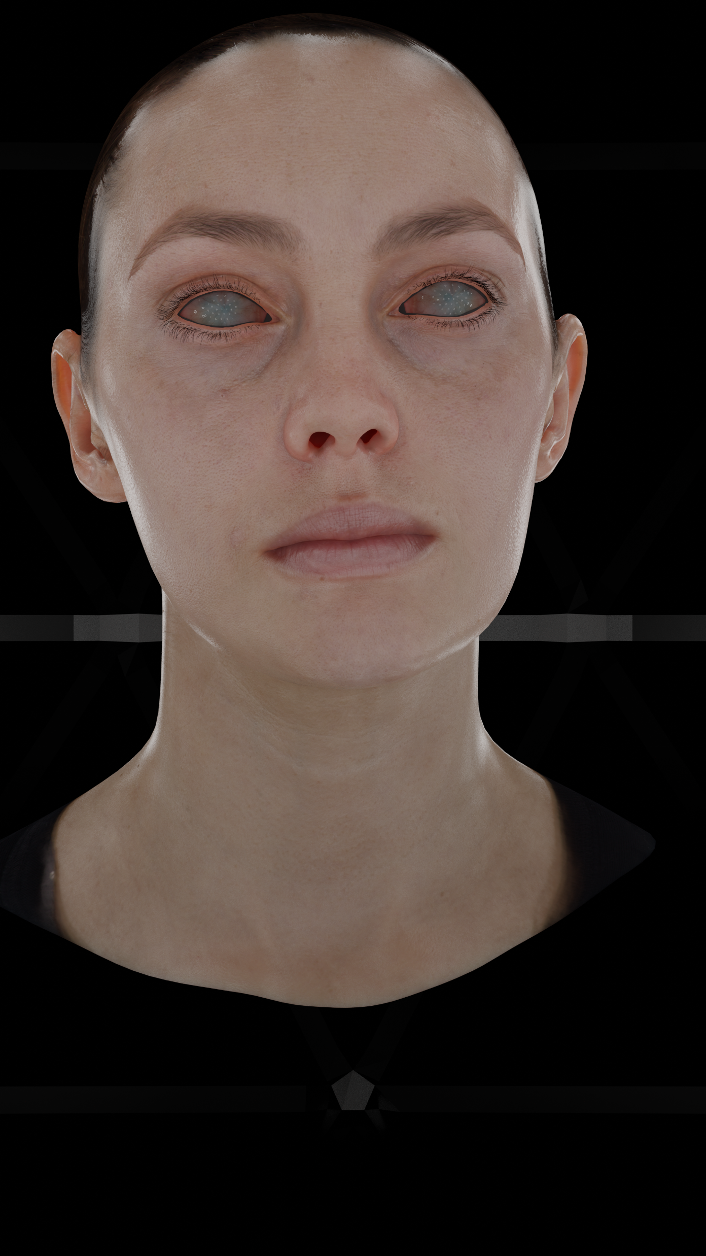
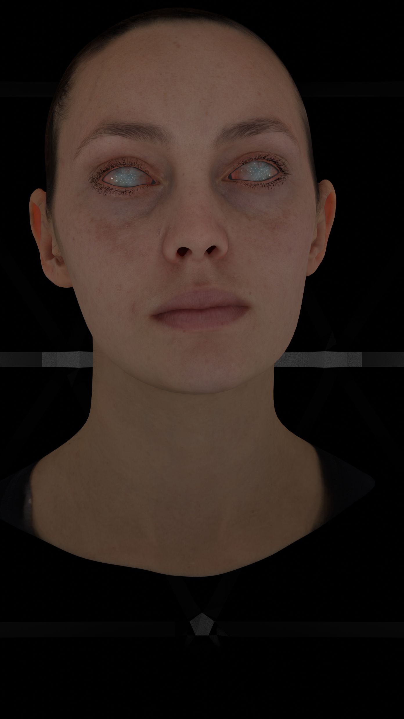
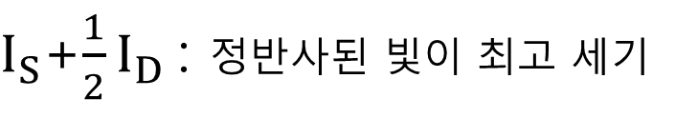
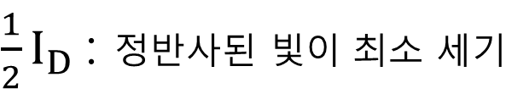
현재 진행 경과
사람 얼굴의 고품질 렌더링
$I_{S}$+${\frac{1}{2}I}_{D}$: 정반사된 빛이 최고 세기
${\frac{1}{2}I}_{D}$: 정반사된 빛이 최소 세기

Slide 9
현재 진행 경과
사람 얼굴의 고품질 렌더링
Normal과 Albedo의 계산
광원의 위치에 dependent하게 적절한 광원 세기를 준 뒤 촬영한 사진을 바탕으로, 각 지점의 normal과 albedo를 계산할 수 있다
광원의 세기 분포를 설정하는 방법이 네 가지, 편광된 빛의 세가가 최소 최대로 두 가지: 총 8장의 사진을 바탕으로 계산한다
참고문헌에서 제시한 계산식을 openCV를 이용하여 구현
실시간으로 작동하는 시스템을 목표로 하기 때문에 C++를 통해 최적화

Slide 10
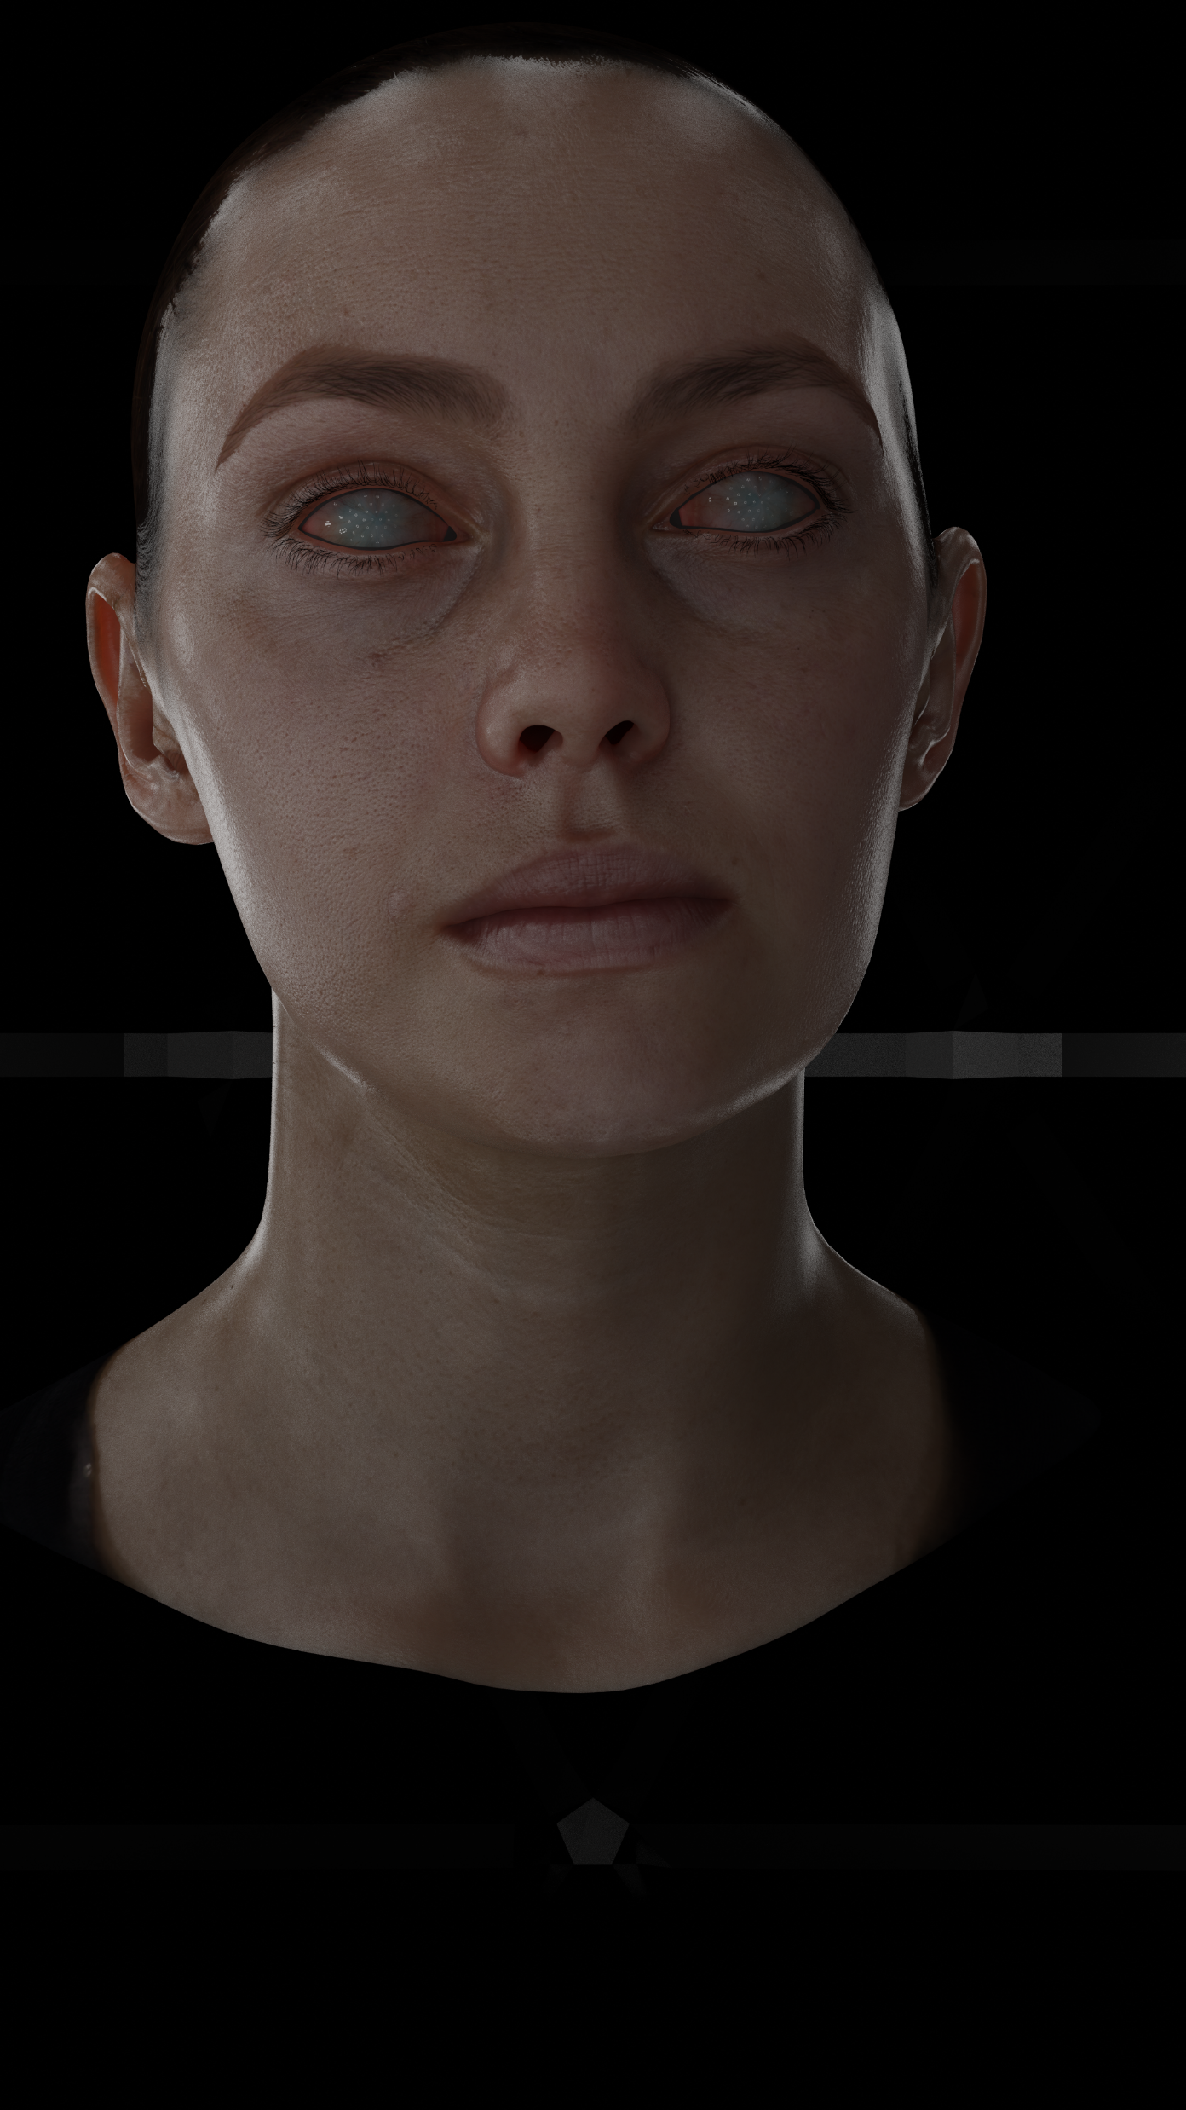
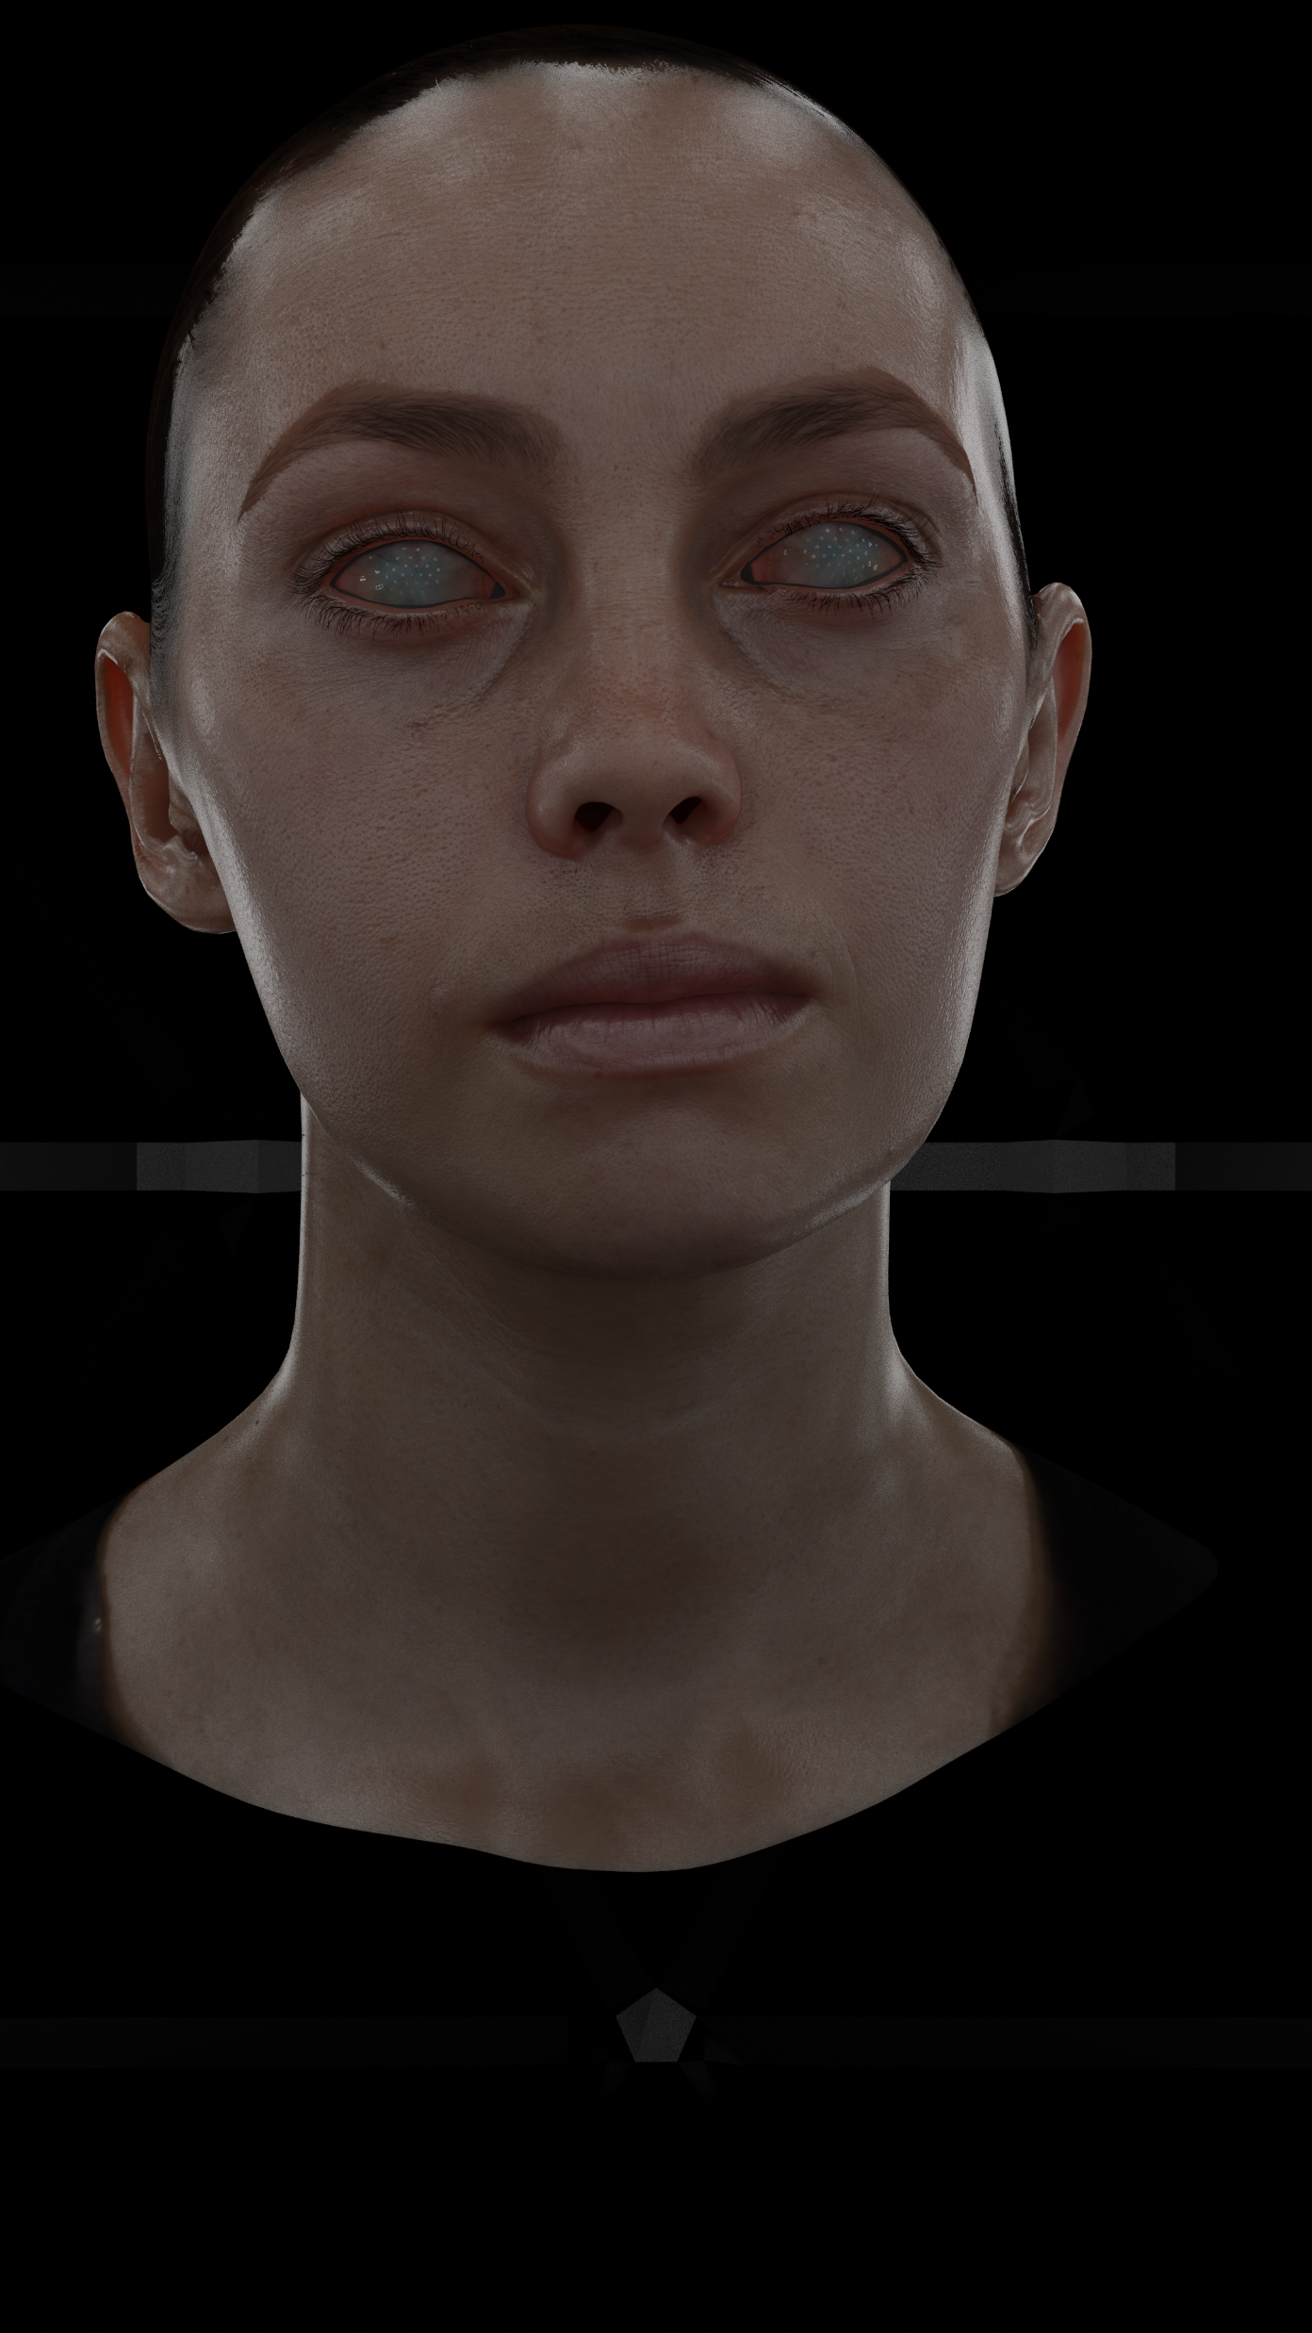
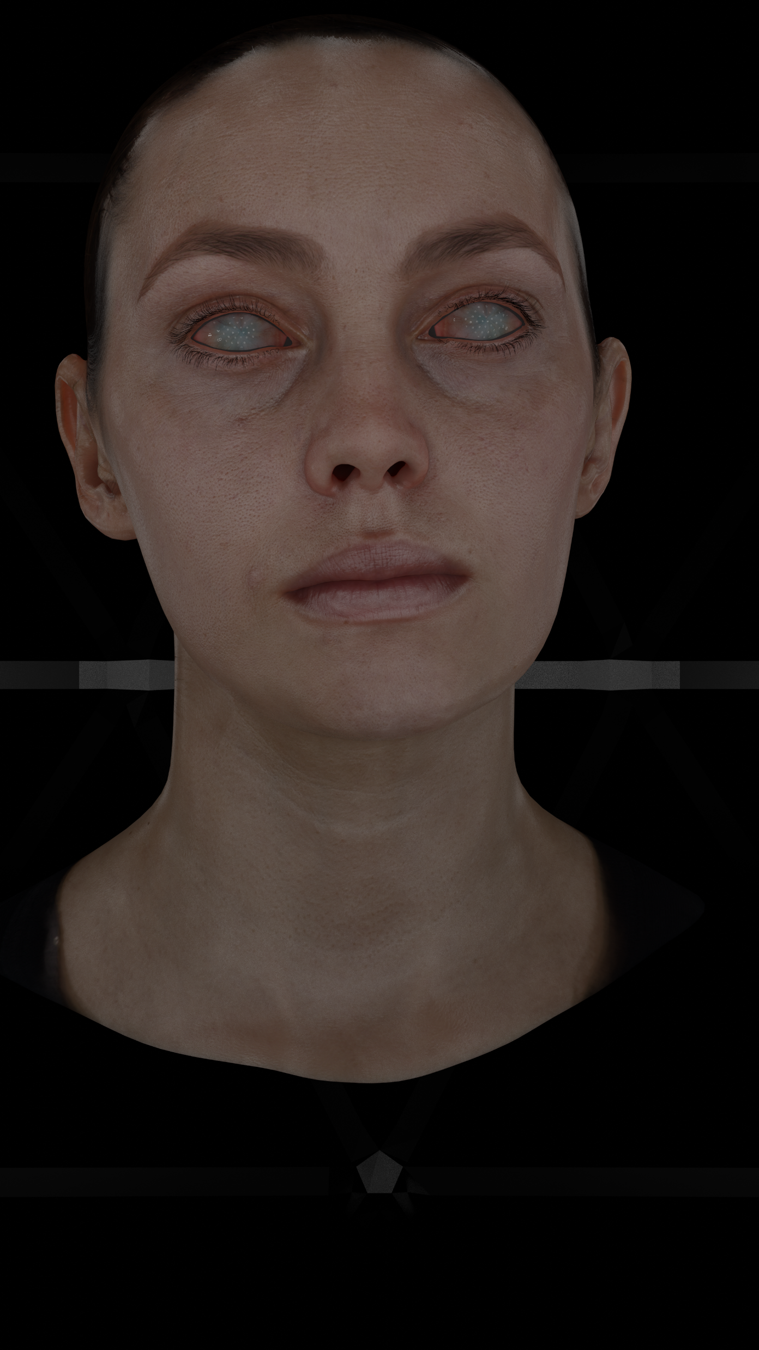
현재 진행 경과
사람 얼굴의 고품질 렌더링

Slide 11
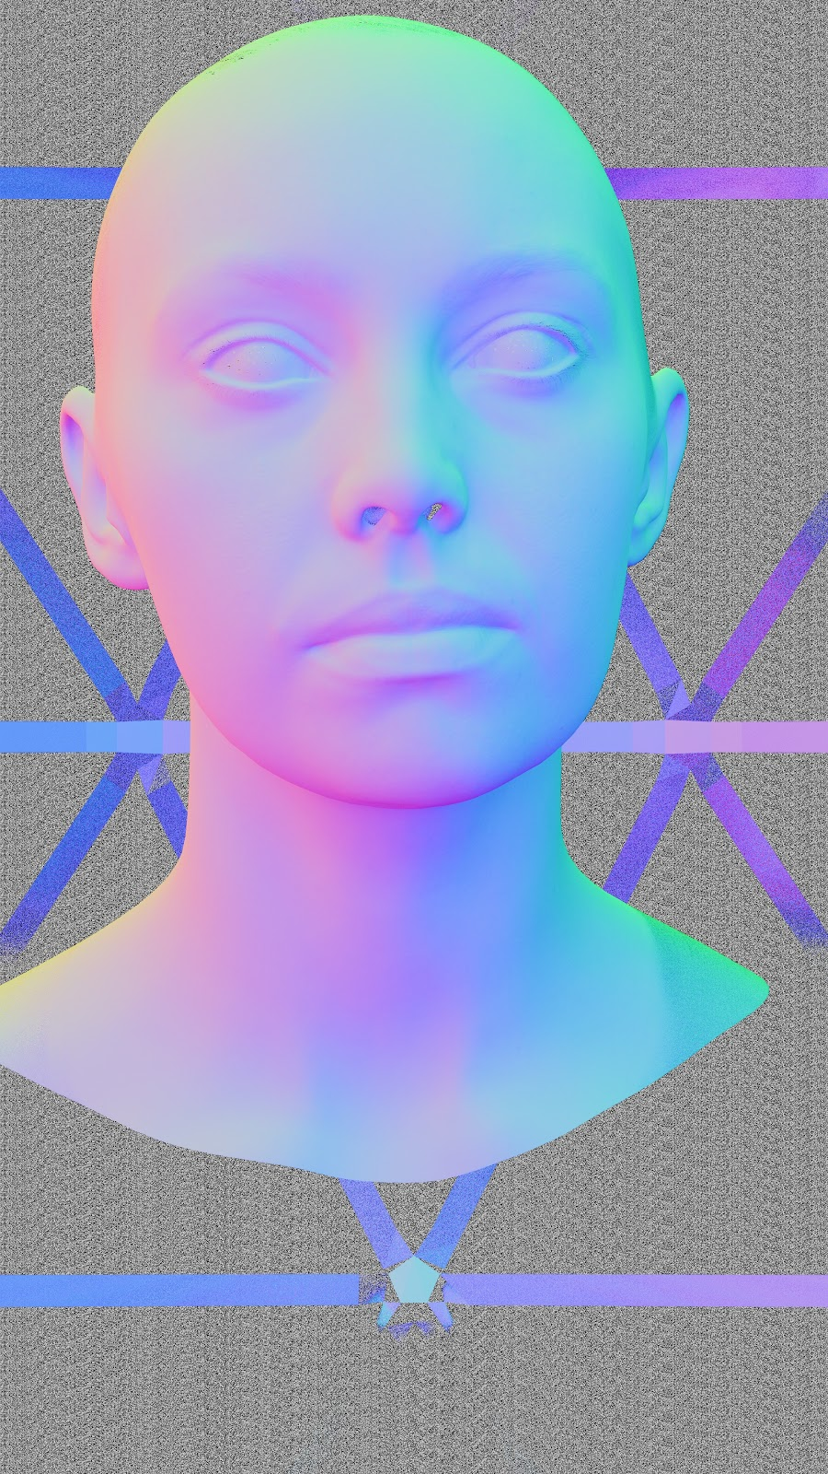
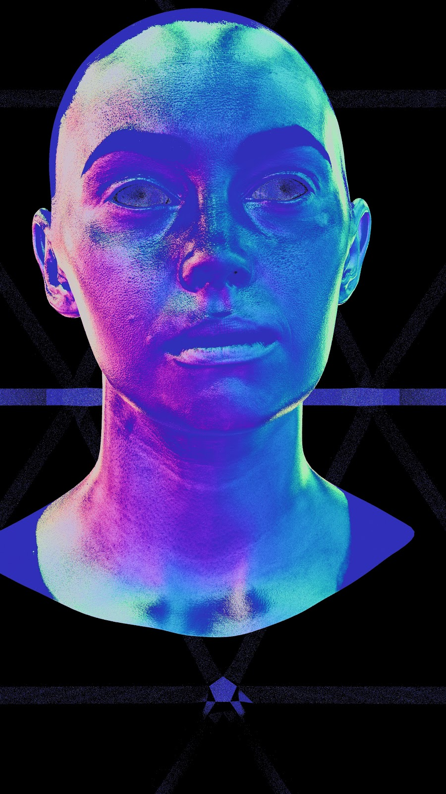
현재 진행 경과
사람 얼굴의 고품질 렌더링
난반사 항을 통해 계산한 normal
정반사 항을 통해 계산한 normal

Slide 12
현재 진행 경과
사람 얼굴의 고품질 렌더링
Normal을 이용한 Mesh의 조정
Normal을 이용하여 rough한 mesh를 fine mesh로 조정하는 방법을 제시한 논문이 존재하고 구현체도 존재하기 때문에 이를 전체 프로세스의 파이프라인에 편입시키는 것이 당초 목표
그러나 계산하는데 매우 오래 걸렸고 실시간 작동이란 목표에는 부적합하다 판단하였다
결과적으로, light stage를 통해 얻어낸 normal과 albedo의 다른 활용처가 필요

Slide 13
현재 진행 경과
사람 얼굴의 고품질 렌더링
* 하드웨어 제작 진행 경과
기업 측에서 진행중이던 하드웨어의 제작이 조정 등의 이유로 늦어지고 있음
금 학기 내에 소프트웨어와 하드웨어를 합한 end-to-end 시스템의 구축은 힘들 것으로 보임
현재로서는 시뮬레이터를 통해 얻어낸 사진을 바탕으로 프로젝트 작업 속행

Slide 14
향후 진행 방향

Slide 15
향후 진행 방향
사람 얼굴의 고품질 렌더링
얻어낸 Normal의 활용 방안 몰색
당초 계획했던 normal의 활용 방안인 mesh수정은 잠재적 포기
Normal을 그대로 렌더링 단계에 활용하여 품질을 높이는 방안
Normal을 이용하여 displacement mapping을 구성해내 내고 렌더링 단계에 적용하는 방안 ➔ 정유석이 담당하여 이후 진행

Slide 16
향후 진행 방향
사람 얼굴의 고품질 렌더링
텍스처를 이용한 Displacement Mapping
Normal을 이용한 향후 task들과는 별개로, 모델의 텍스처를 이용해 displacement mapping을 구성하고 렌더링 품질을 높이는 방안
➔ 이동학, 이준혁이 담당하여 이후 진행
이를 구현해 보고, 실제 시스템에 포함시킬 수 있을지를 고려
작업의 진행 속도에 따라 완료되는 대로 다른 방법들을 조사하고 구현한다

Slide 17
QnA

